Slide 1
Scheel kijken en diepte zien

Slide 2
3D zien
Mark Valk, Phd, huisarts np
Amersfoort
Huisartsopleider
2017 promotie hartfalen in de eerste lijn

Slide 3
Zien
Kennistoets
Wat is zien
Diepte zien
3D kijken
3D App installeren
Zelf stereo foto’s te maken
Hoe deze waar te nemen
Crossed eyes, Rood-Groen, enz
Zoek de 7 verschillen
Leerpunten

Slide 4
Kennistoets
De kennistoets, tot en met vraag 4

Slide 5
O5.2 Waarneming (B7.2)
Mogelijke specificatie
De kandidaat kan bijvoorbeeld in een context: | Mogelijke deelconcepten:
1. toelichten hoe het oog werkt; | lenswerking, bijziend, verziend, accommodatie, optisch chiasma, pupilreflex
2. toelichten wat het verband is tussen een prikkel en een reactie. | prikkel, drempelwaarde
Overlap met subdomein: O2.3 (B4.3)

Slide 6
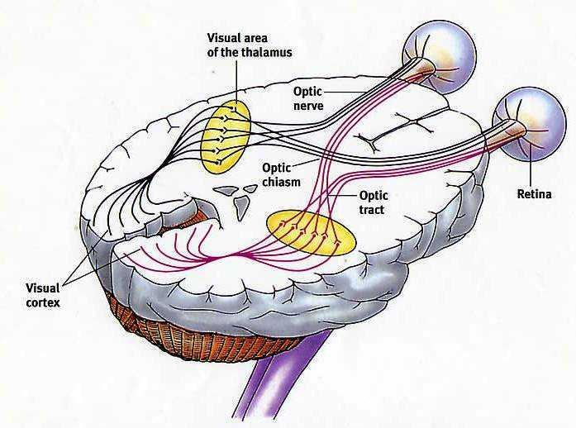
Het visuele systeem

Slide 7
Het visuele systeem

Slide 8
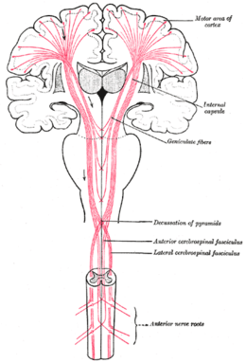
Kruisen van de zenuwbanen

Slide 9
Kruisen van de zenuwbanen
Afvoerende banen: Motorische
Aanvoerende banen: Sensibele,
tast
pijn
temperatuur
proprioceptie

Slide 10
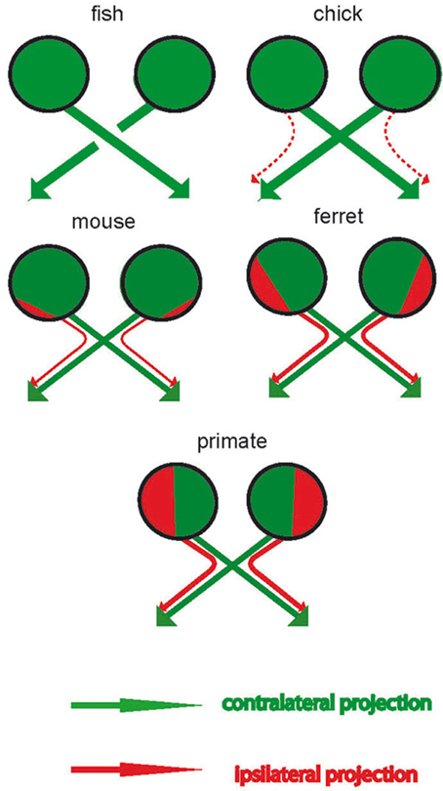
Contralateraal
Ipsilateraal
Alle zenuwbanen zijn gekruist
motorische
sensorische
pijn tast temperatuur proprioceptie
Visus deels gekruiste banen

Slide 11
Het visuele systeem

Slide 12
Voordeel ipsilateraal
Vanwege de kruising motorische en tastzenuwen
Komt nu allemaal in zelfde hersenhelft samen
Alles kruist: Li hersenhelft beweegt Re hand
Li oog ziet Re hand ook: alle tast van de Re hand komt in Li hersenhelft binnen: dat is ineffectief qua hoeveelheid zenuwbanen als wat in het Li oog wordt waargenomen naar de Re hersenhelft gaat.

Slide 13
Waarom deels ipsilaterale projectie??
Oog-voorpootcoördinatie
Beter nachtzicht
Predators hebben er voordeel van
Hoe meer met de voorpoten gedaan wordt hoe groter deel ipsilateraal
Vogels niet, amfibiën niet
Groot verschil bij zoogdieren
Dolfijn, muis, hond, kat

Slide 14
Wat bepaalt de ipsilaterale retinale proportie?
Controle over de voorpoot door informatie zowel visueel als sensibel in zelfde hersenhelft
In de embryogenese
retinale axonen vanaf het oog naar de hersenen.
begeleidingssignalen sturen naar of ipsi-of contralateraal
Bij vissen niet
Bij vogels aanvankelijk wel, maar gaat te niet (phylogenetisch) vlak voor uitkomen het ei
vogels stammen af van vierpotgen reptielen

Slide 15
Welke aandoening veroorzaakt wat

Slide 16
Welke aandoening veroorzaakt wat
Hypofysetumor

Slide 17
Welke aandoening veroorzaakt wat
Hypofysetumor
CVA

Slide 18
Welke aandoening veroorzaakt wat
Hypofysetumor
CVA
Hersentumor
Hersentumor

Slide 19
Gezichtsveld paard

Slide 20
Predator-prooidier

Slide 21
Hemi-anopsie na CVA (hersenbloeding)
Verschil tussen li en re
Li: spraakcentrum en re lichaamshelft
Re: emoties en li lichaamshelft
Helft van de wereld bestaat niet…

Slide 22
Diepte zien 1

Slide 23
Diepte zien 2

Slide 25
Diepte zien 4

Slide 28
Ellebogen licht gebogen voor je houden en handen omhoog
Linker oog dicht
Rechter hand van buiten naar binnen
Rechter foto afdekken
Rechter oog dicht
Linker hand naar binnen
Linker foto afdekken

Slide 30
3D app installeren: 3D Photo (iPhone) 3D Steroid (Android)
Maak zelf foto’s
Gebruik Crossed eyed
Color anaglyph

Slide 31
Het kinderspel dat jij (straks) wél kan winnen
Memory?
wie kan daar winnen?

Slide 33
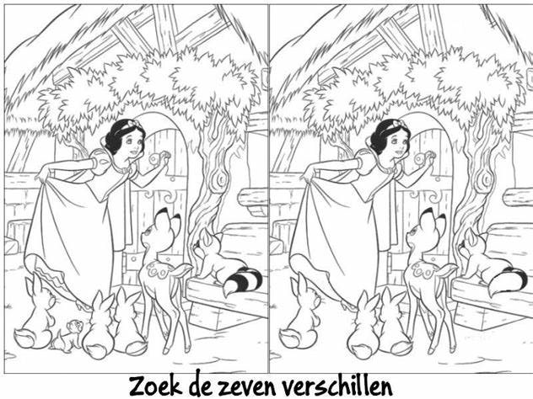

Slide 34
Antwoorden kennistoets
Vraag 1
Perspectief[
Lineair perspectief: twee parallelle lijnen die van de waarnemer weglopen tot in het "oneindige" lijken steeds smaller te worden, hierdoor ontstaat een dieptebeeld.
Verticale afstand tot de horizon: als een voorwerp op vlakke grond staat, geldt dat hoe dichter bij de horizon de onderkant van het voorwerp is, hoe verder weg het voorwerp zich bevindt.
Atmosferisch perspectief: atmosferisch perspectief ontstaat door verschil in contrast tussen objecten.
Textuur: een bepaalde textuur wordt verder weg als kleiner waargenomen.
Detailperspectief: hoe verder iets zich bevindt, met hoe minder detail het wordt waargenomen.
Verkorting: een bepaalde afstand in de ruimte (bijvoorbeeld de afstand tussen twee dwarsbalken van een treinspoor) lijkt kleiner als die zich verder weg bevindt.
Grootteperspectief: een object dat zich dichtbij bevindt nemen we groter waar dan een ander object dat verder weg is.

Slide 35
Antwoorden kennistoets
Schaduw
Aan de hand van intrinsieke schaduw van een object kunnen we afleiden of het een hol of bol object is. Als we de lichtbron niet kunnen lokaliseren, gaan we er automatisch van uit dat het licht van boven komt.
Superpositie
Doordat een object niet volledig zichtbaar is omdat er een ander object voor staat, weten de hersenen dat het object dat niet volledig zichtbaar is het meest naar achter staat. Gewoonlijk kunnen we afleiden wanneer een object niet volledig zichtbaar is omdat we uit ervaring weten hoe het volledige object er hoort uit te zien. Indien we echter met volledig onbekende objecten geconfronteerd worden, kunnen de Gestaltwetten (met name de derde) verklaren waarom we dan toch het ene als voorgrond en het andere als achtergrond zien.
Accommodatie
Om een voorwerp scherp te krijgen dat zich dichtbij bevindt, heeft de ooglens een reflex die ervoor zorgt dat de lens boller wordt. Voor voorwerpen die zich ver weg bevinden scherp te zien, wordt de lens platter. Over het algemeen is men er echter van overtuigd dat accommodatie niet heel veel informatie aanreikt over diepte.
Bewegingsparallax
Vraag 2: C
Vraag 3: B
Vraag 4: Stereoscoop, Rood/Groenbril, Crossed eyes, Polaroidglazen, Hologram, Ribbelkaart

Slide 36
Leerpunten
Wat neem je mee naar huis
Wat kan je gebruiken in je lessen?

